Slide 1
Сайт по продаже изделий ручной работы
Автор: Неганов Дмитрий Анатольевич

Slide 2
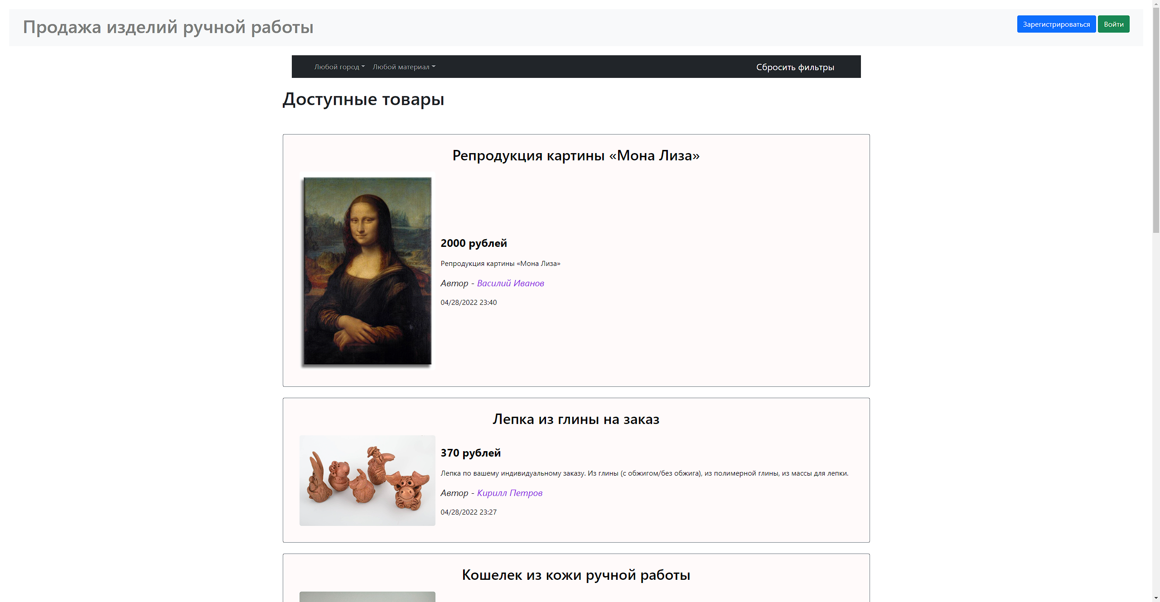
Главная страница

Slide 3

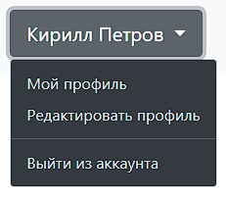
Чтобы сделать своё объявление, необходимо зарегистрироваться и авторизироваться.
После авторизации появляются кнопки перехода в профиль пользователя, его редактирование и кнопка выхода из аккаунта.

Slide 4
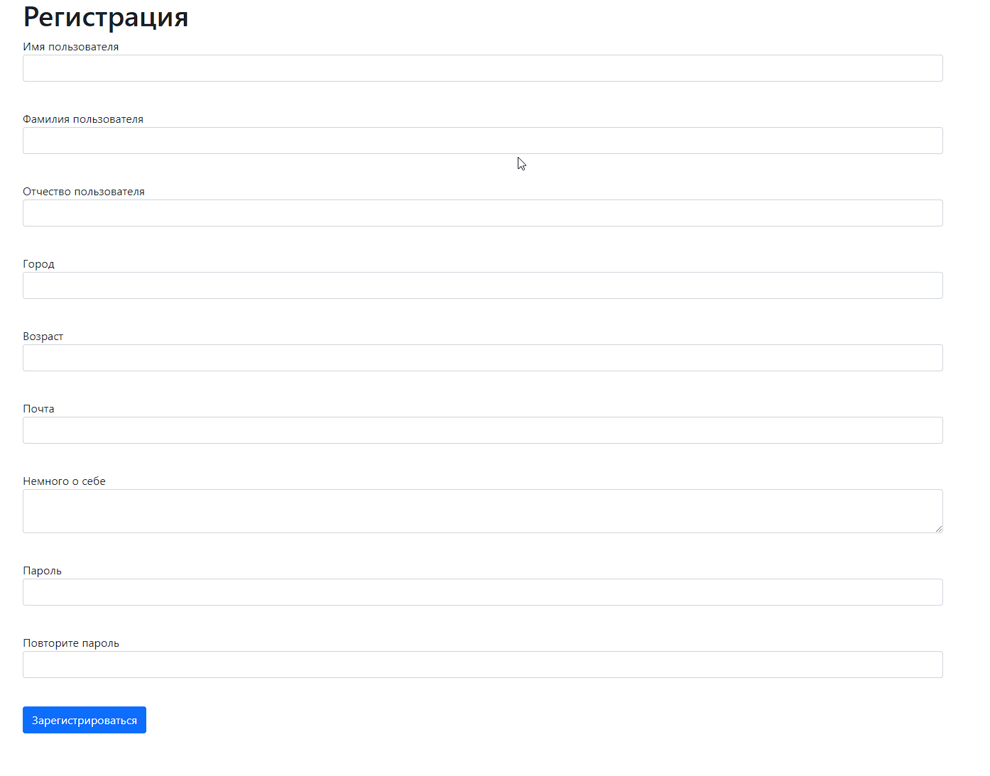
Страница регистрации

Slide 5
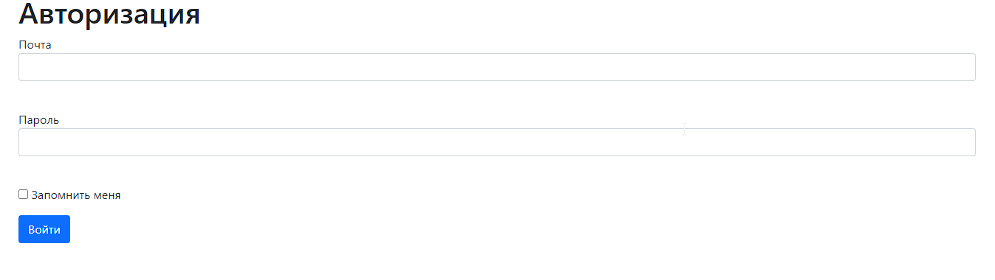
Страница авторизации

Slide 6
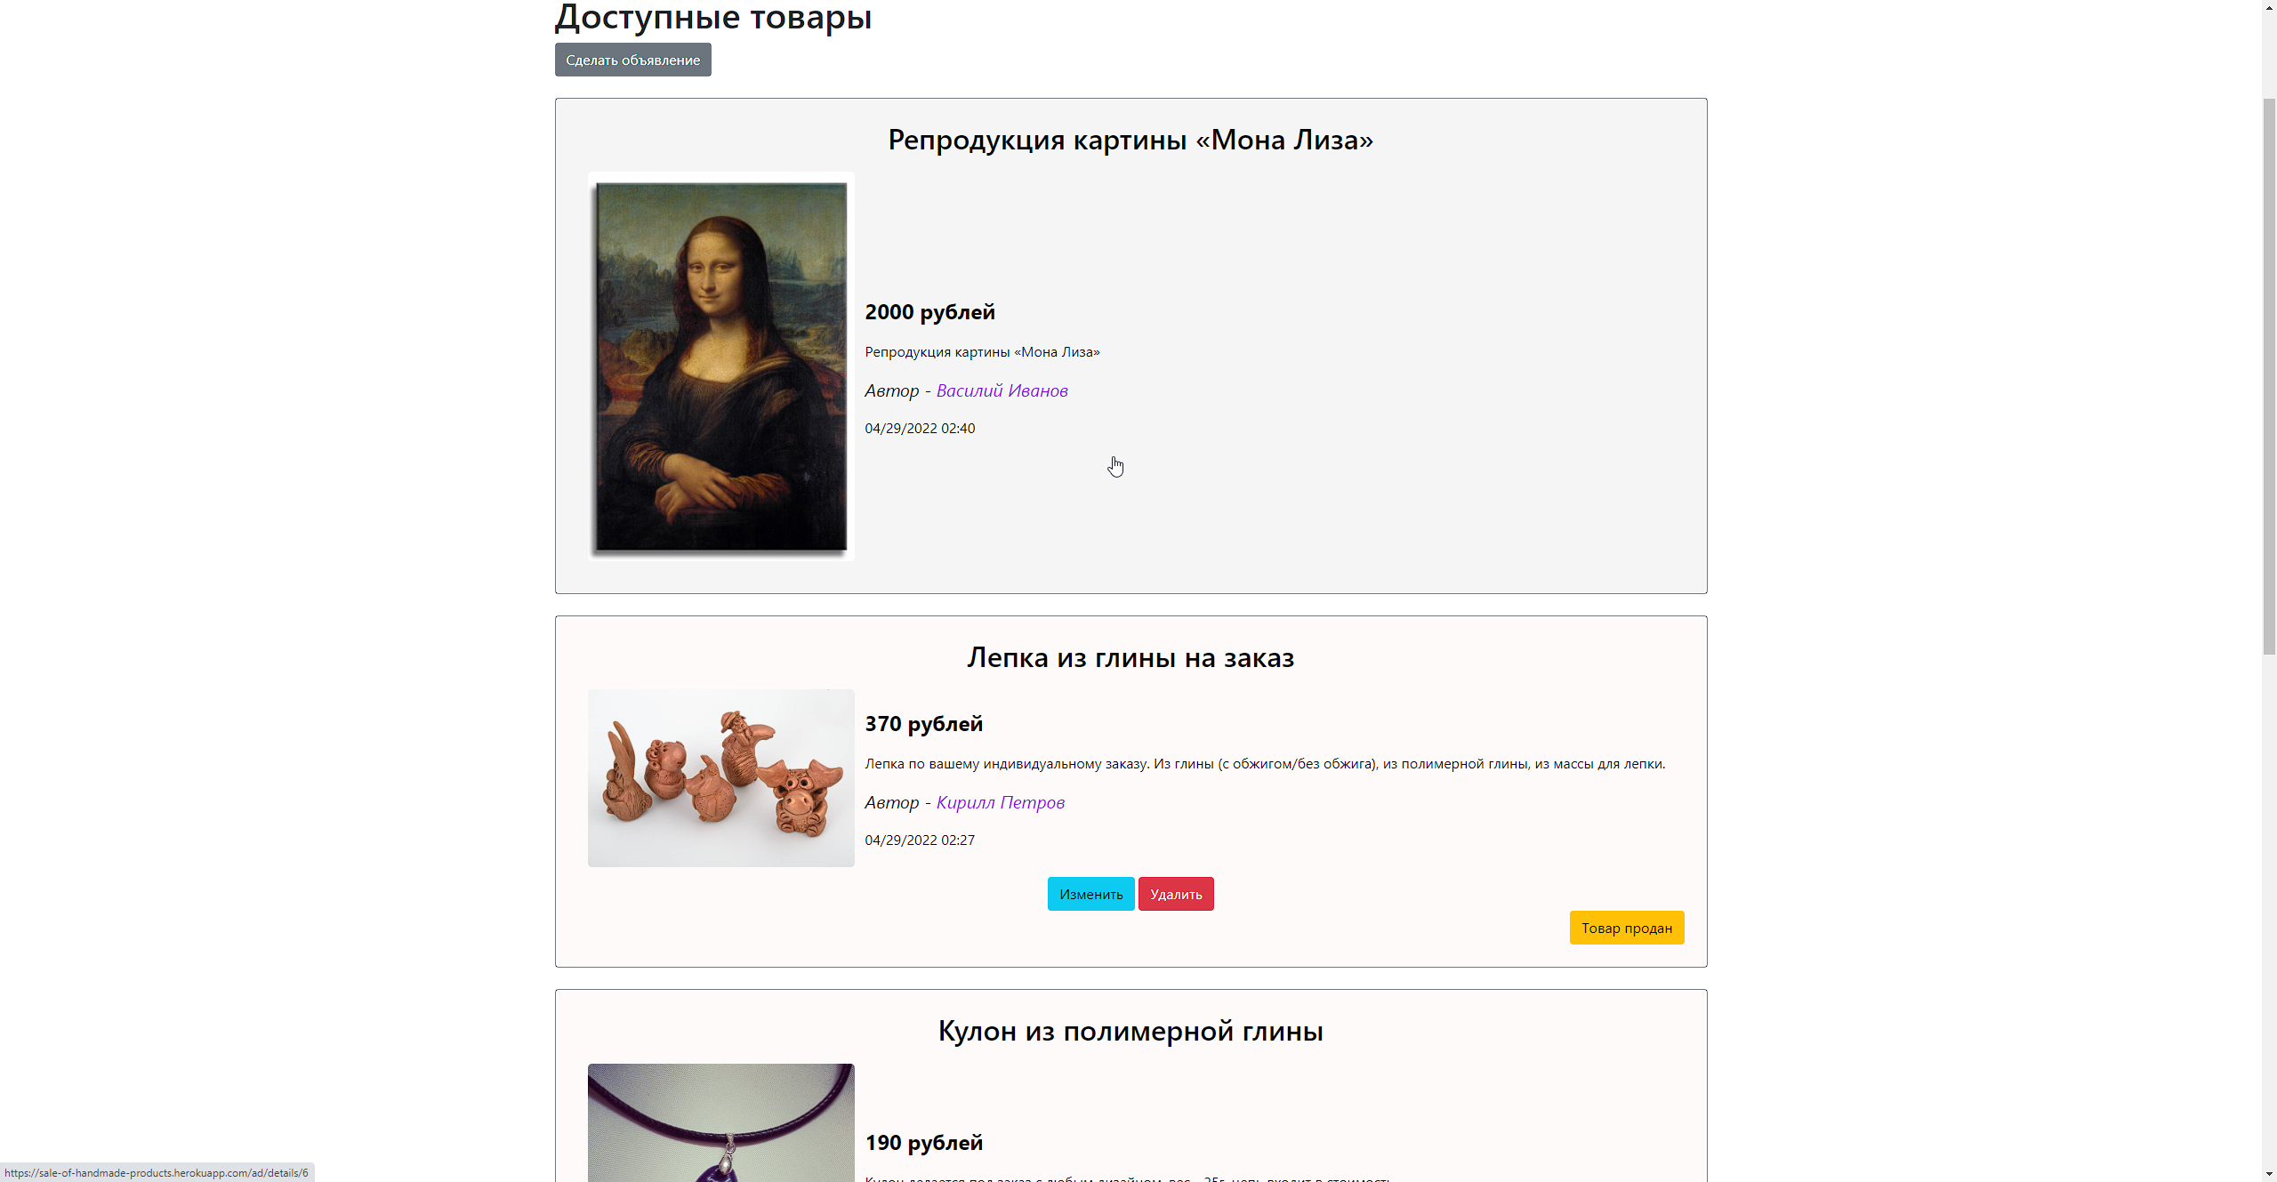
Главная страница после авторизации
Если объявление принадлежит текущему пользователю, то появляются дополнительные кнопки изменения и удаления объявления
Если товар купили, то необходимо нажать кнопку “Товар продан”

Slide 7
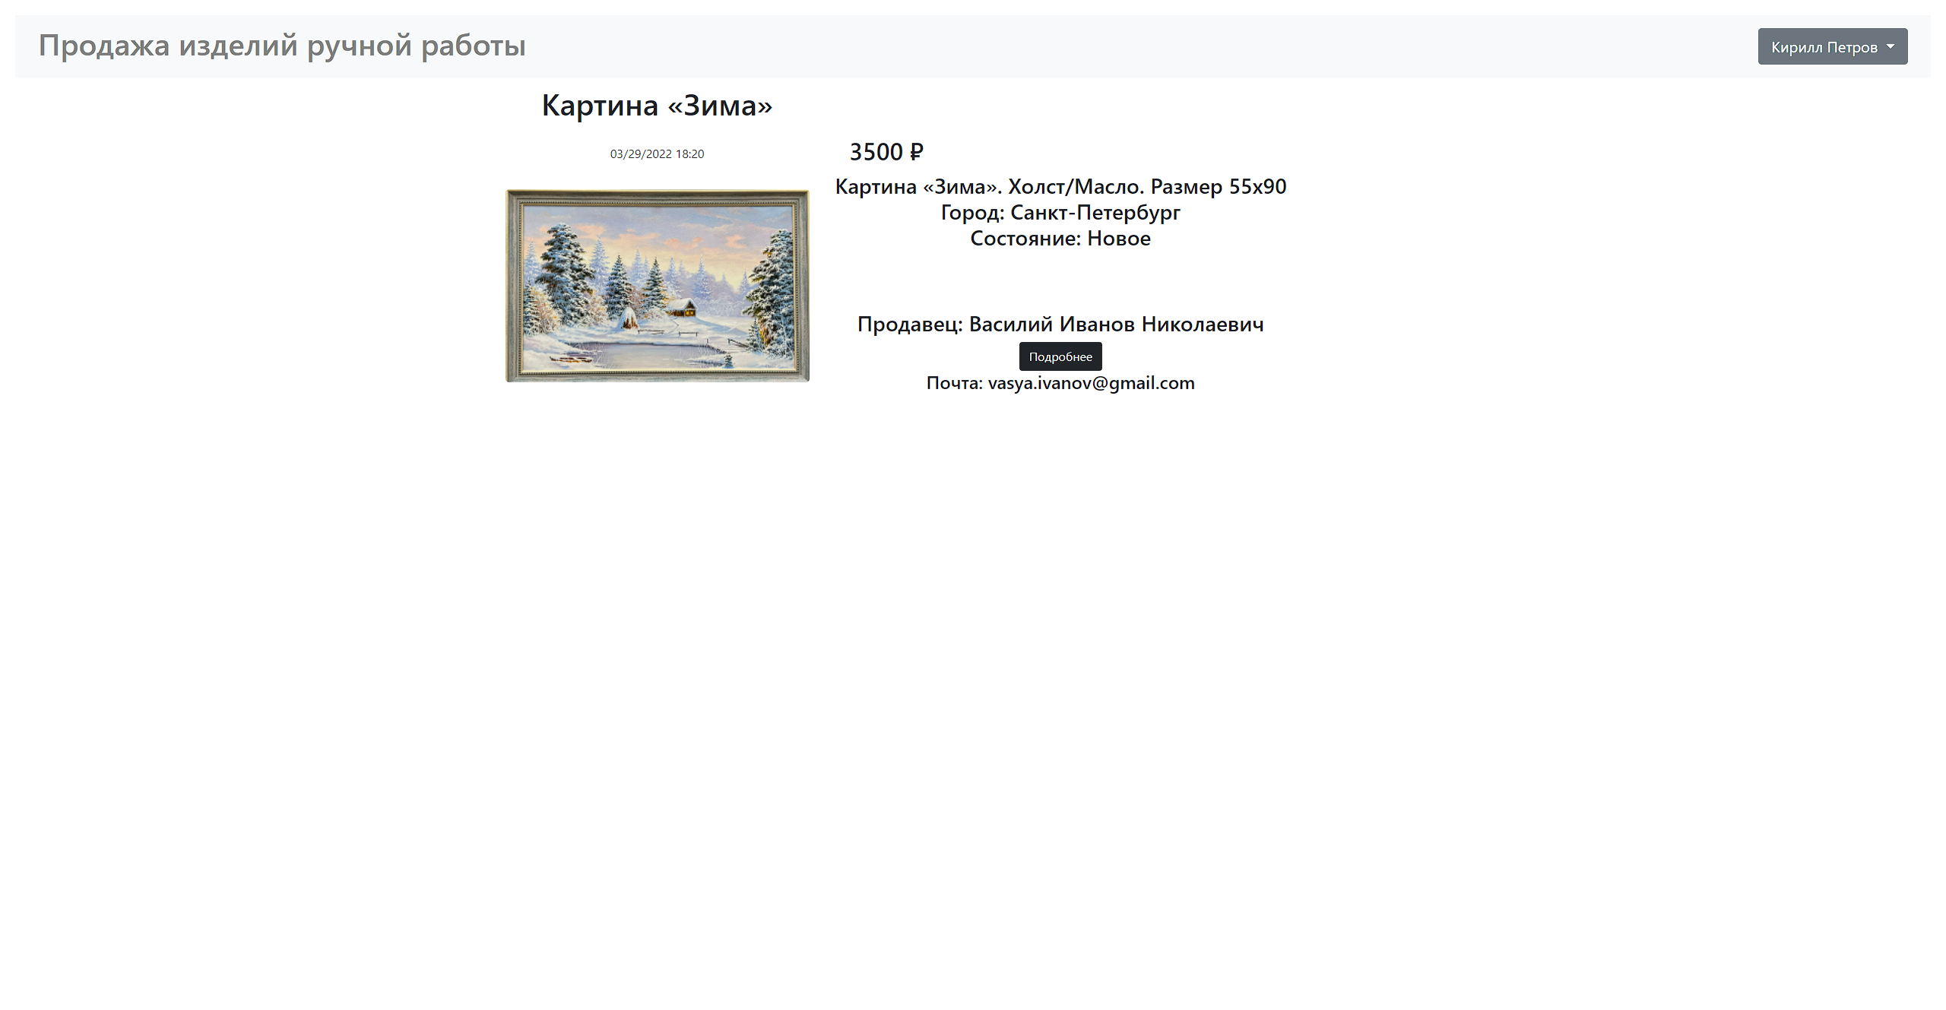
Страница объявления

Slide 8
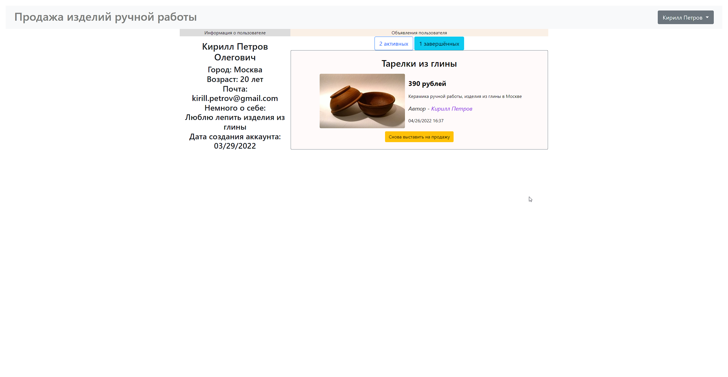
Страница профиля пользователя

